Slide 1
Кафедра биологии
Лекционный курс по дисциплине «Зоология»
для специалитета по специальности
06.03.01 Биология
(профиль) Биохимия
Лекция № 3
Пресмыкающиеся, Или Рептилии (Reptilia).
Рептилии как первые Амниотические Животные.
Становление амниотического Яйца.
Постнова Маргарита Викторовна
e-mail: margarita.postnova@volgmed.ru

Slide 2
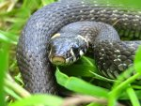
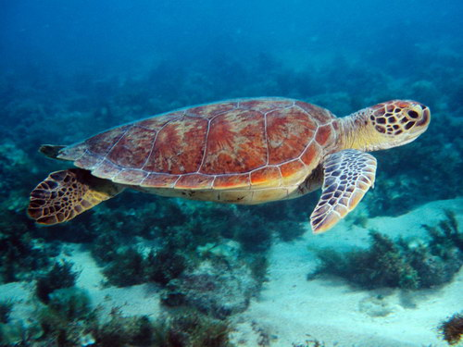
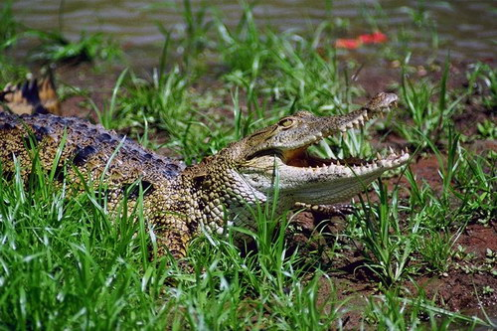
план
Рептилии как первые Амниотические Животные.
Становление амниотического яйца.
Общие черты строения рептилий.

Slide 3
Подтип Позвоночные, Vertebrata

Slide 4
Ароморфозы, обусловившие становление амниот
амниотическое яйцо
внутреннее оплодотворение
утрата личиночной стадии
формирование грудной клетки и смена механизма дыхания
ороговение кожи
тазовая почка

Slide 5
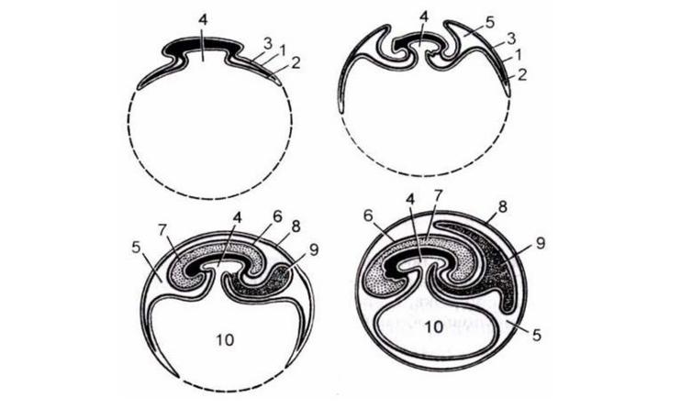
Амниотическое яйцо
Последовательные стадии развития зародышевых оболочек у амниот: 1 – эктодерма; 2 – энтодерма; 3 – мезодерма; 4 – полость кишечника; 5 – внезародышевая полость тела; 6 – амнион; 7 – амниотическая полость; 8 – сероза; 9 – аллантоис; 10 – желточный мешок

Slide 6
Систематика

Slide 7
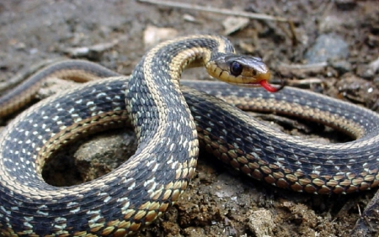
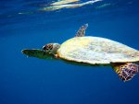
Среда обитания
жаркий климат
умеренная зона
Пойкилотермные - не могут долго удерживать высокую температуру тела при похолоданиях.

Slide 8
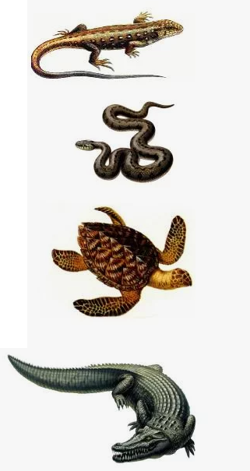
Общая характеристика
более совершенная система размножения
совершенствование пятипалых конечностей
прогрессивное развитие кровеносной системы
появление зачатка коры больших полушарий
совершенствование дыхательной системы
появление защитных образований на коже
появление вторичных почек

Slide 9
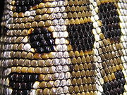
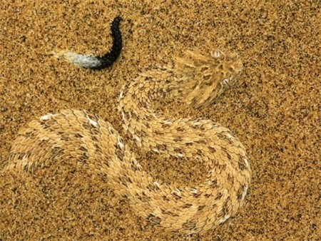
Покров
кожа сухая
эпидермис образует роговые чешуи, щитки, пластинки;
дерма из соединительной ткани, содержит:
* коллаген, фибриновые волокна
* кровеносные и лимфатические сосуды
* гладкомышечные волокна
* нервы
пигментация: меланоциты и хроматофоры
проходят несколько линек

Slide 10
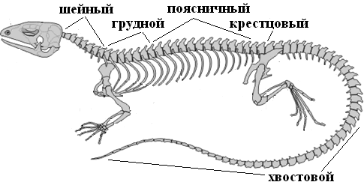
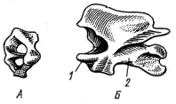
Двигательный аппарат
Скелет:
позвоночник:
Два первых шейных позвонка:
А - атлас или атлант,
Б - эпистрофей

Slide 11
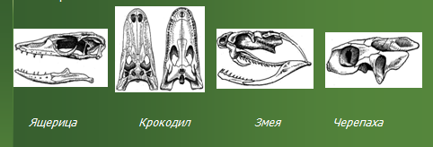
Двигательный аппарат
череп
появляется грудная клетка, всасывающий тип дыхания

Slide 12
Двигательный аппарат
конечности и их пояса
мускулатура
- более дифференцирована
- межреберные мышцы
- диафрагма (преобладают сухожильные элементы)

Slide 13
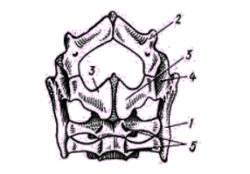
Двигательный аппарат
Тазовый пояс варана (вид снизу):
1 — подвздошная кость,
2 — лобковая кость,
3 — седалищная кость,
4 — вертлужная впадина (сочленовная ямка) для головки бедра,
5 — крестцовые позвонки.

Slide 14
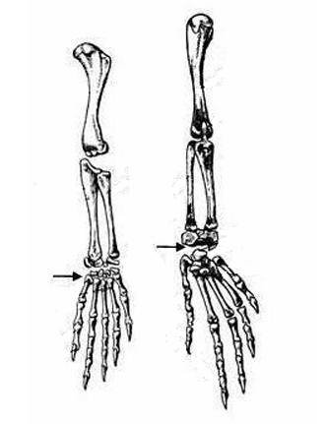
Двигательный аппарат
Конечности варана.
Слева – передняя;
справа – задняя:
стрелками показаны интеркарпальный сустав и интертарзальный сустав соответственно.

Slide 15
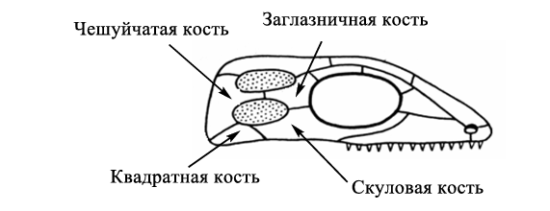
Двигательный аппарат
Двудужный или диапсидный череп

Slide 16
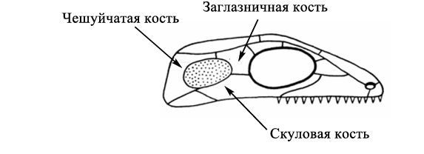
Двигательный аппарат
Синапсидный череп

Slide 17
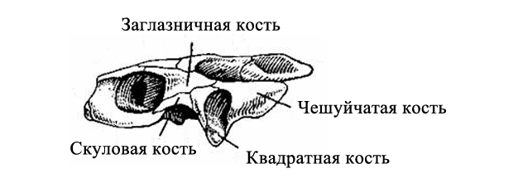
Двигательный аппарат
Бездужный или анапсидный череп

Slide 18
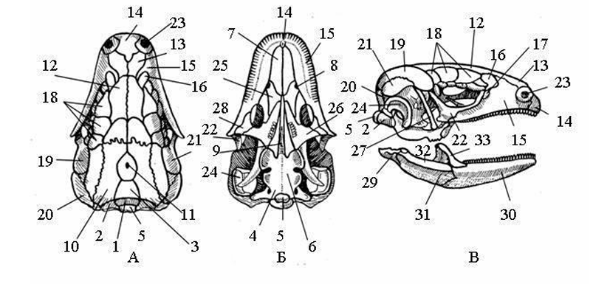
Двигательный аппарат
Череп ящерицы сверху (А), снизу (Б),
сбоку (В) и ее нижняя челюсть

Slide 19
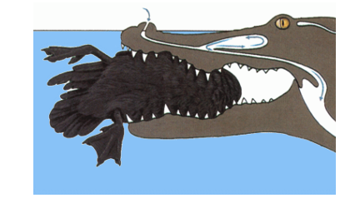
Двигательный аппарат
Принцип работы вторичного нёба у крокодилов

Slide 20
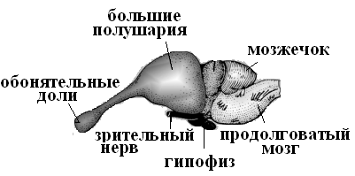
Нервная система
развитые полушария головного мозга, появление примитивной коры
развит мозжечок продолговатый мозг образует ясный изгиб 11 пар черепно-мозговых нервов

Slide 21
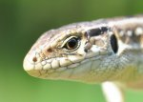
Органы чувств
органы зрения: - подвижные веками;
третье веко – мигательная перепонка
органы осязания:
волоски на чешуйках связанны с чувствительными клетками, залегающими под эпидермисом
органы слуха развиты хорошо (у змей редуцированы)
органы обоняния и осязания (в том числе язык)
якобсонов орган - парный орган, открывающийся в ротовую полость для распознавания запаха
органы терморецепции (сильно развиты у змей)

Slide 22
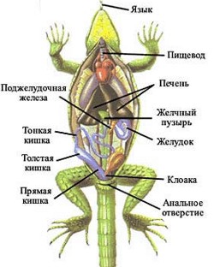
Пищеварительная система

Slide 23
Дыхательная система
кожа не участвует в дыхании
легкие представляют собой тонкостенные полые альвеолярные мешки
сложная система воздухоносных путей
диафрагма состоит из соединительной ткани (у некоторых видов она неполная)
у змей только правое легкое

Slide 24
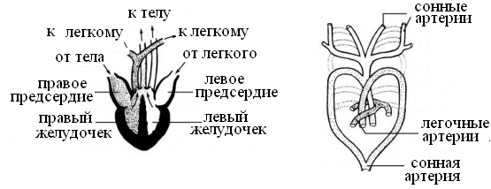
Кровеносная Система
замкнутая
два круга кровообращения (неполностью изолированные)
трехкамерное сердце с полной межпредсердной и неполной межжелудочковой перегородками

Slide 25
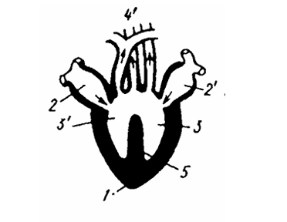
Кровеносная Система
Сердце рептилий
1— венозный синус;
2 — предсердие; 2′ — левое предсердие;
3 — желудочек; 3′ — правый желудочек;
4 — артериальная луковица и
артериальный ствол; 4′ — аорта и легочная артерия;
5 — перегородка желудочков.

Slide 26
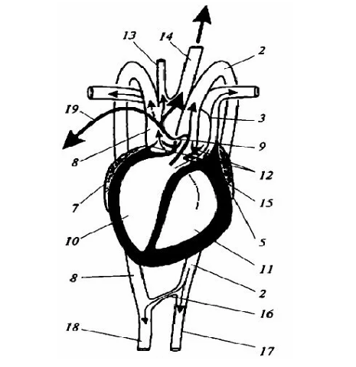
Схема потоков крови в условиях задержки дыхания (в подводном положении) у крокодила
1 – безымянные артерии; 2 – лева дуга аорты;
3 – общий ствол лёгочной артерии; 5 – левое предсердие;
6 – желудочки; 7 – правое предсердие;
8 – правая дуга аорты; 9 – паниццево отверстие;
10 – правый желудочек; 11 – левый желудочек;
12 – полулунные клапаны; 13 – правая подключичная артерия; 14 – общий ствол сонных артерий;
15 – выход в лёгочную артерию с зазубренным клапаном;
16 – конечный отрезок левой дуги аорты; 17 – артерия к кишечнику; 18 – спинная аорта; 19 – поток крови, поступающий в коронарную артерию;

Slide 27
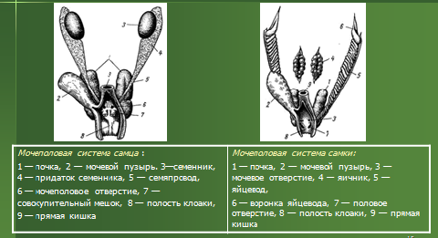
Мочеполовая система

Slide 28
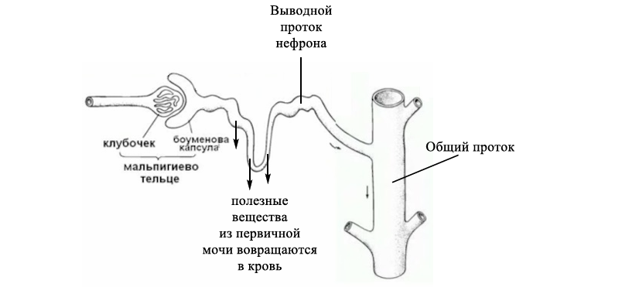
Строение и принцип работы тазовой почки у рептилий

Slide 29
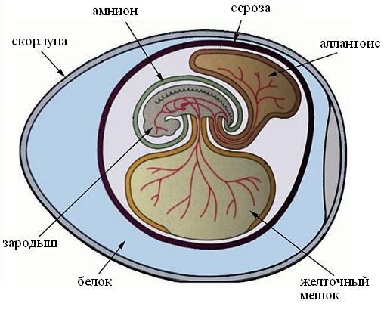
Размножение и развитие
развитие – прямое

Slide 30
Размножение и развитие
Варианты размножения:
откладывание оплодотворенных яиц (крокодилы, черепахи, большинство ящериц и змей)
яйцеживорождение (гадюки, ужи, некоторые ящерицы)
живорождение (сцинки, морские змеи и ящерицы)
партеногенез (кавказская скалистая ящерица, вид представлен только самками)

Slide 31
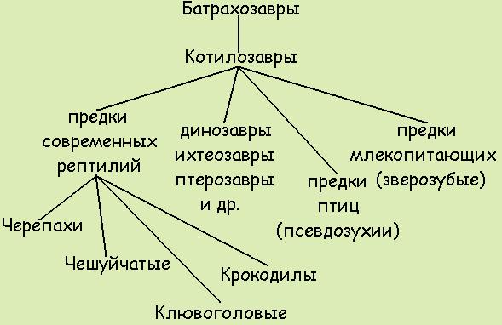
Эволюция
возникли в пермском периоде палеозойской эры

Slide 32
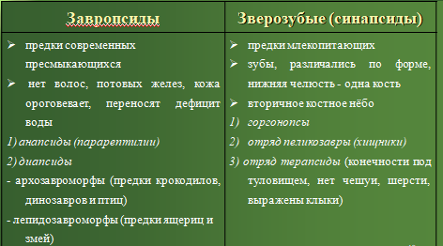
Эволюция

Slide 33
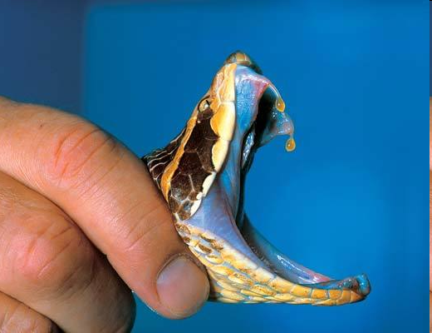
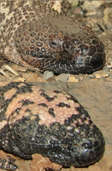
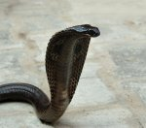
Значение
звено пищевых цепей
пищевой продукт
ядовитые змеи - гадюка, кобра, эфа и др.
ядовитые ящерицы - Жилатье и Мексиканский эскорпион
яд змей используется в качестве лекарственных средств

Slide 34
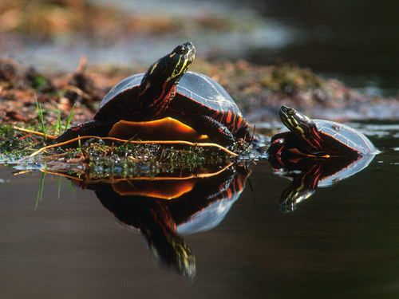
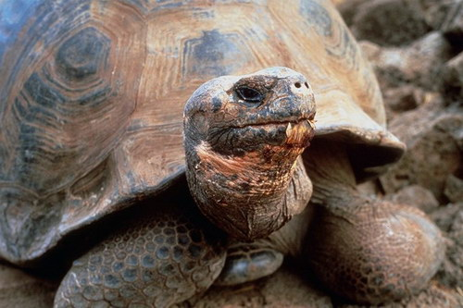
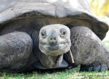
Многообразие форм
отряд Черепахи

Slide 35
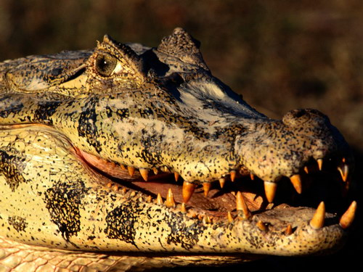
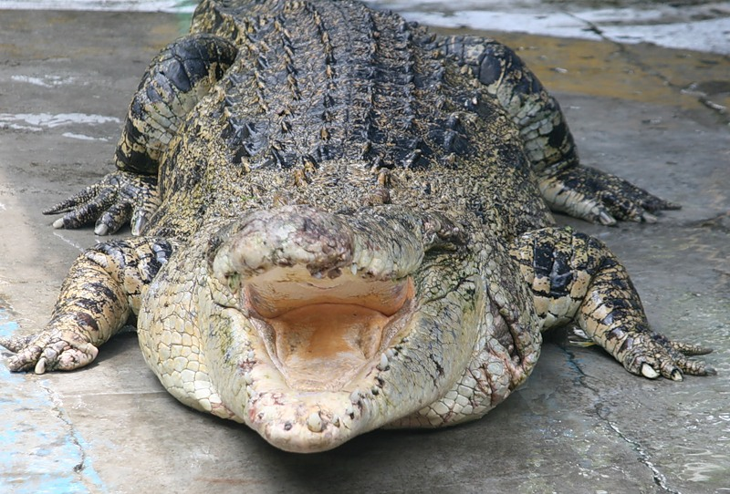
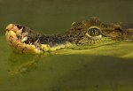
Многообразие форм
Отряд крокодилы

Slide 36
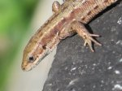
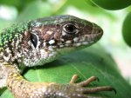
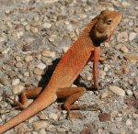
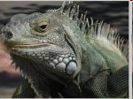
Многообразие форм
подотряд ящерицы

Slide 37
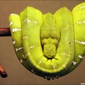
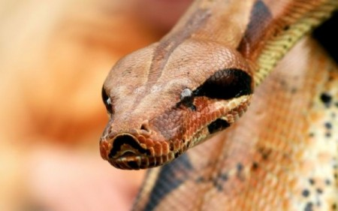
Многообразие форм
Подотряд змеи

Slide 38
Многообразие форм
Экзотические формы

Slide 39
Благодарю за внимание!

